Slide 1
EUREKA AI
Снижение потребления электроэнергии
холодильными установками
Оптимизация холодильного гистерезиса методом IIoT + Machine Learning
Инженерный кейс | Объект: 5 камер хранения мяса −18°C | 200 м³ каждая

Slide 2
Проблема: степень «бардака» на объекте
• Холодильные установки потребляют 40–60% электроэнергии предприятий пищевой промышленности
• Типовой объект (5 камер −18°C / 200 м³) расходует 130–430 кВт·ч в сутки в зависимости от состояния
• Старые контроллеры работают с фиксированным широким гистерезисом (±2…4K)
• Оттайка по таймеру — не по фактическому обмерзанию испарителя
• Чем больше «бардак» — тем выше потенциал экономии при тех же инвестициях
40–60%
доли энергии
~15 ₽
тариф за кВт·ч
±2…4K
гистерезис
0
телеметрия

Slide 3
Типовой объект: 5 камер хранения мяса
Параметр | Значение
Назначение | Хранение мяса (быков/свинина)
Температурный режим | −18°C (целевая)
Объём каждой камеры | 200 м³
Теплоизоляция | 80 мм ППУ, U = 0,35 Вт/м²·К
Компрессоры | Полугерметичные, ~10 кВт холода
Управление | On/Off (DOL), один датчик холода
Оттайка | По таймеру: каждые 6 ч, 30 мин
Ключевая особенность: объект без телеметрии,
без частотного преобразователя, с минимальной автоматизацией.
Текущие потери
▸ Широкий гистерезис
Переохлаждение до −22°C
лишняя работа компрессора
▸ Оттайка по таймеру
Нагрев без обмерзания
потеря холода
▸ Пуски DOL
Пусковой ток 5–7× номинала
износ оборудования

Slide 4
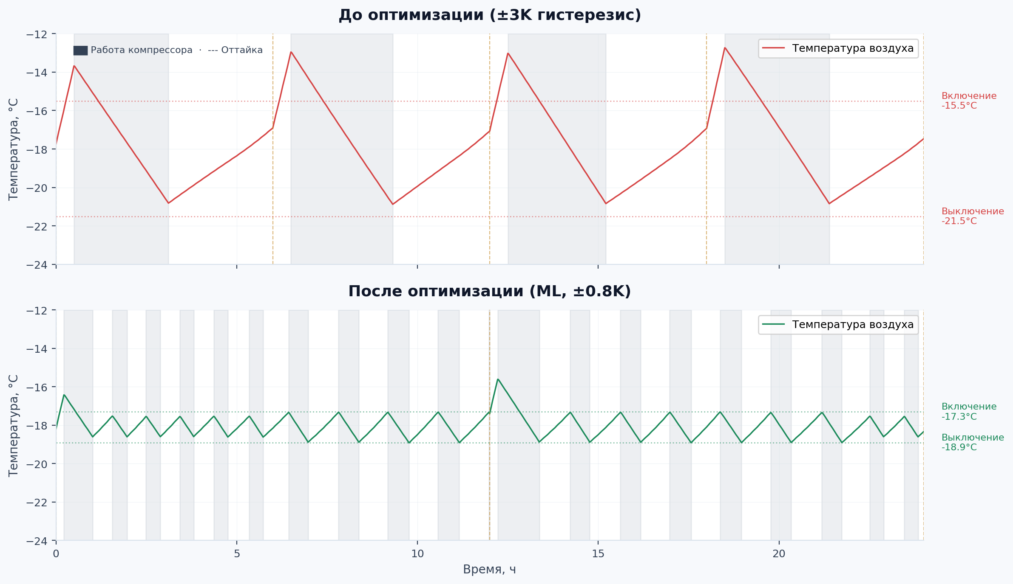
Холодильный гистерезис: физика процесса
Гистерезис — разница между температурой включения и выключения компрессора.
Чем шире гистерезис, тем реже циклы, но сильнее колебания температуры.

Slide 5
"Было": классическая схема управления
• Контроллер: механический термостат или Dixell/Eliwell с заводскими настройками
• Гистерезис: фиксированный, асимметричный, со временем «плывёт»
• Оттайка: каждые 6 часов × 30 мин = 2,5 ч/сутки нагрева испарителя
• Нет связи с внешней температурой, нет прогноза нагрузки
• Результат: температурные качели ±3K, избыточное энергопотребление
Параметры «до»
Гистерезис
±2,0K / −2,5K
(диапазон 4,5K)
Оттайка
4 раза/сутки
по 30 мин
Циклы
~5 пусков/сутки
COP средний
~1,75
Энергия
~67 кВт·ч/сутки
на камеру (средний)

Slide 6
"Стало": IIoT + ML методика оптимизации
• Датчиковая сеть: температура воздуха, давление на испарителе, энергометр
• Edge-шлюз: сбор данных, предобработка, отправка в облако
• ML-модель: прогноз тепловой нагрузки + оптимизация setpoint'ов в реальном времени
• Адаптивный гистерезис: сужается ночью, расширяется при пиковой нагрузке
• Оттайка по потребности: только при фактическом обмерзании

Slide 7
IIoT-инфраструктура на объекте
ДАТЧИКИ
EDGE-ШЛЮЗ
ОБЛАКО
АКТУАТОРЫ
• T воздуха
• T испарителя
• Давление
• Энергометр
• Сбор Modbus
• Фильтрация
• Локальный ML
• MQTT в облако
• Хранение
• Обучение модели
• Дашборд
• Алерты
• Setpoint контроллеру
• Управление оттайкой
• Сигнализация

Slide 8
ML-алгоритмы: три уровня оптимизации
1. ПРОГНОЗ НАГРУЗКИ
LSTM-модель предсказывает теплоприток на 2–4 часа вперёд
на основе: наружной температуры, расписания работы, истории открытия дверей
2. ОПТИМИЗАЦИЯ SETPOINT'ов
Адаптивный гистерезис: ночью ±0,5K (точность),
днём ±1,0K (устойчивость к дверям). Предохлаждение перед пиком нагрузки
3. ДЕТЕКЦИЯ АНОМАЛИЙ
Isolation Forest выявляет: утечку хладагента,
обледенение, износ компрессора по сигнатуре потребления

Slide 9
Результат: стабилизация температурного режима

Slide 10
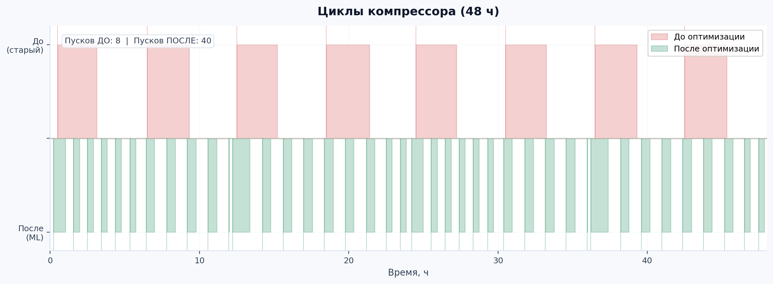
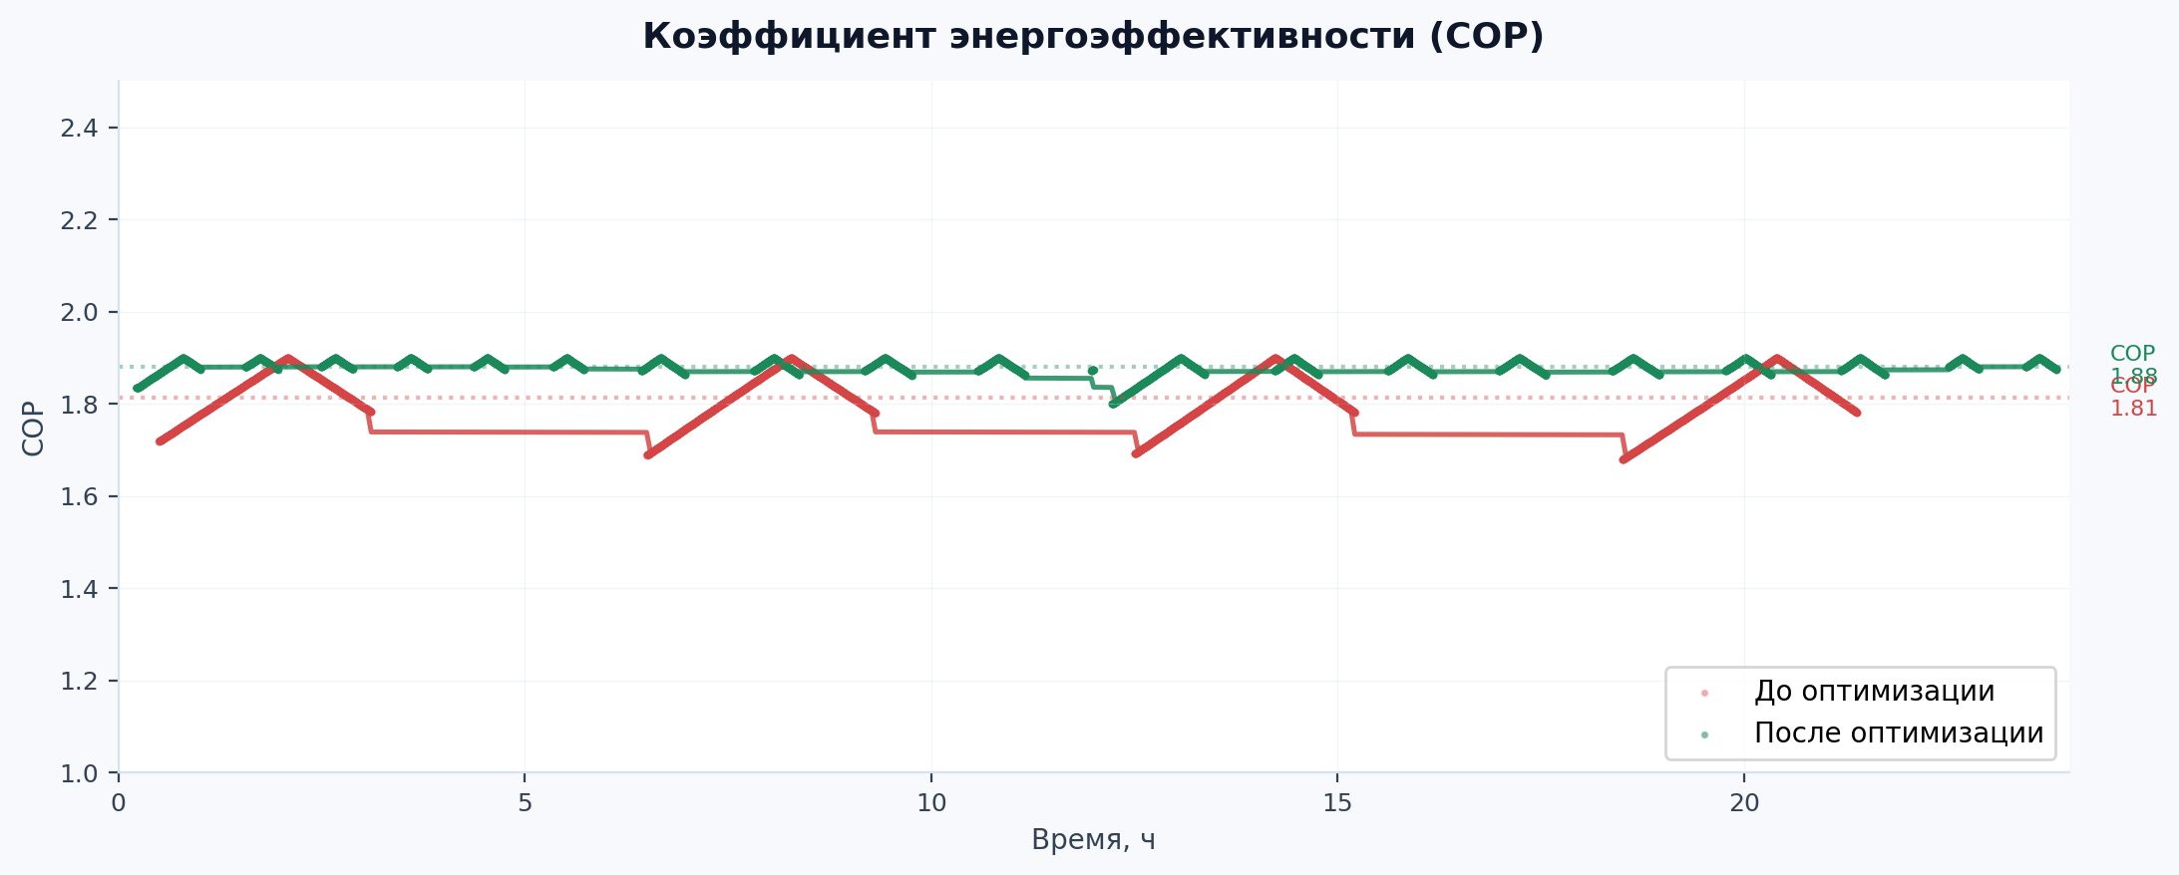
Результат: оптимизация циклов и COP

Slide 11
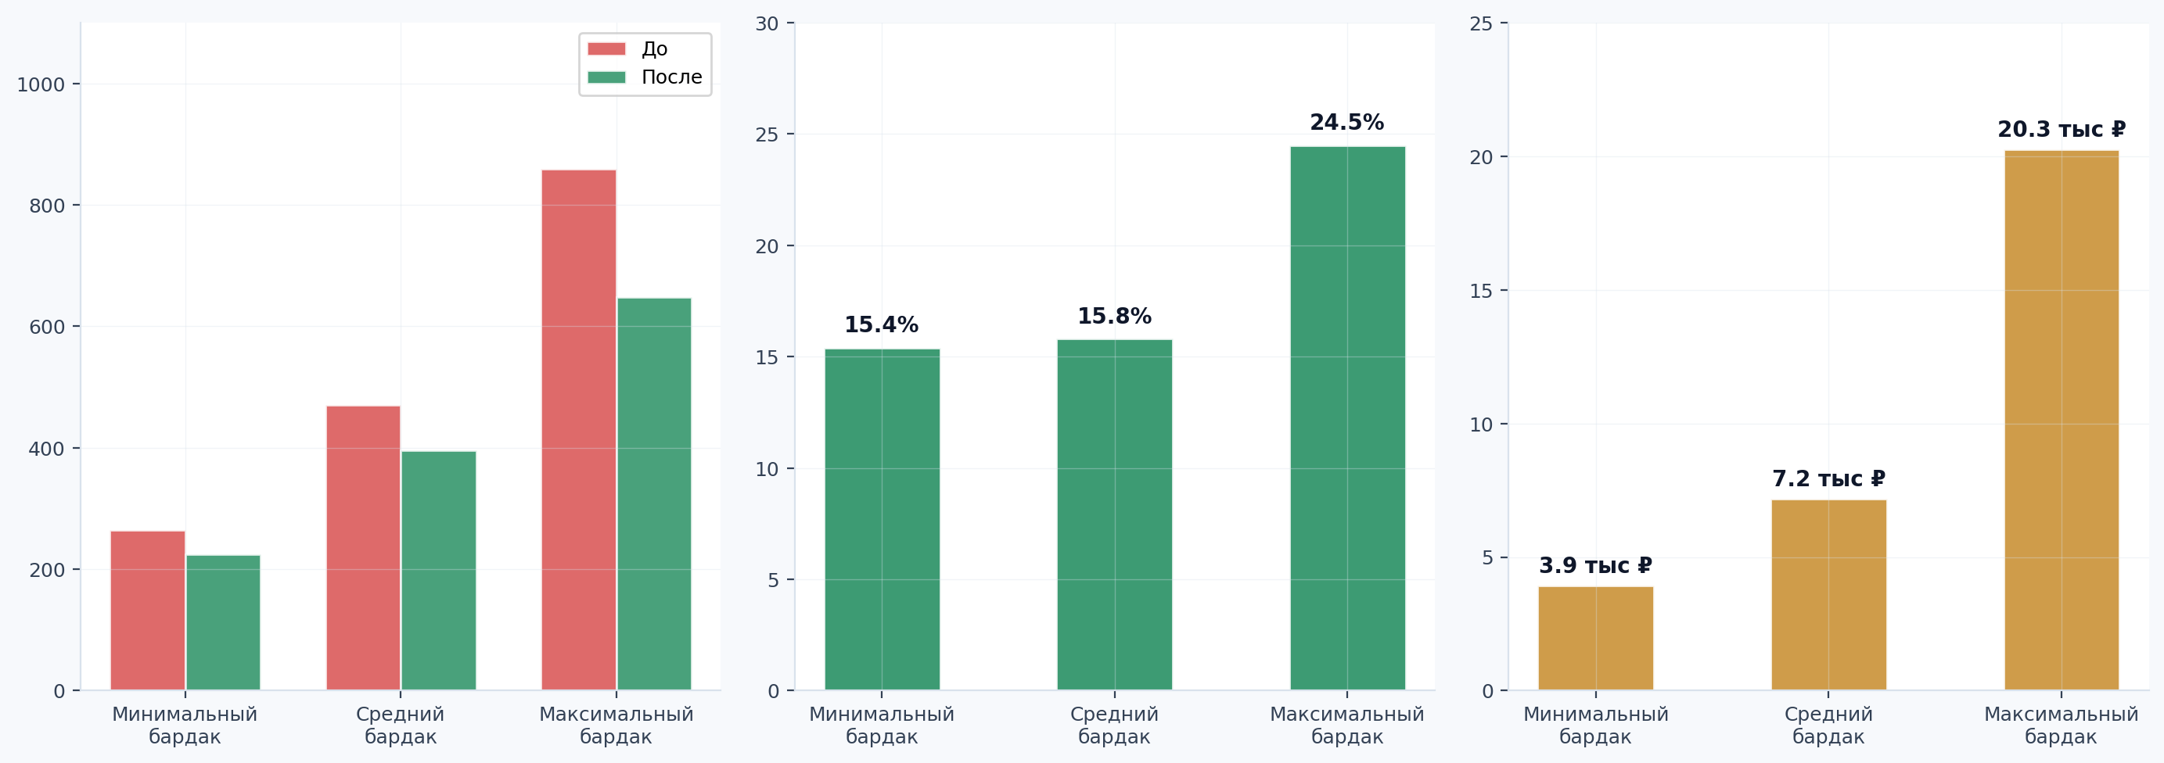
ТЭО: три сценария по степени «бардака» (объект 5 камер)

Slide 12
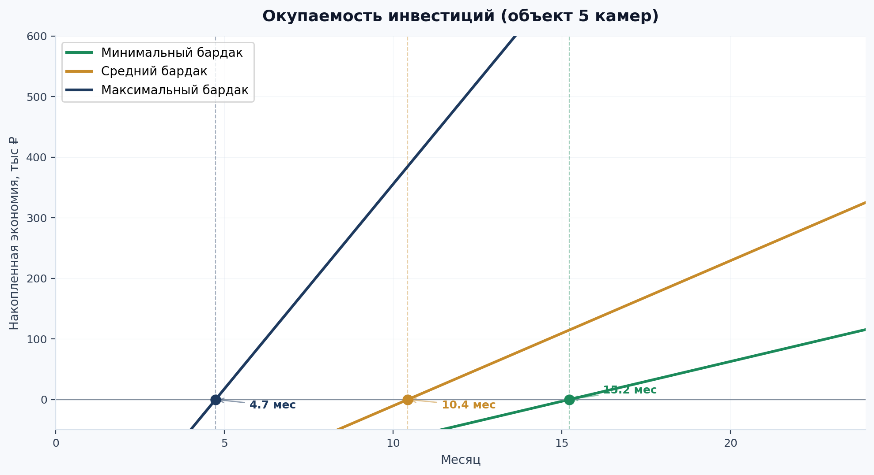
Окупаемость инвестиций (объект 5 камер)
Сценарий | Инвестиции | Экономия/мес | Окупаемость
Мин. бардак | 200 тыс ₽ | ~3 900 ₽ | ~15,2 мес
Сред. бардак | 250 тыс ₽ | ~7 200 ₽ | ~10,4 мес
Макс. бардак | 320 тыс ₽ | ~20 300 ₽ | ~4,7 мес
* Инвестиции включают: датчики (5 камер), edge-шлюз,
настройку ML-модели, интеграцию с контроллерами.

Slide 13
План внедрения: 3 этапа
ЭТАП 1
Аудит и пилот (2–3 недели)
• Обследование камер
• Установка датчиков и шлюза
• Сбор baseline-данных (1 неделя)
ЭТАП 2
Обучение модели (2–3 недели)
• Анализ паттернов нагрузки
• Калибровка ML-модели
• Настройка адаптивного гистерезиса
ЭТАП 3
Промышленная эксплуатация
• Переключение на ML-управление
• Мониторинг COP и экономии
• Ежемесячная отчётность

Slide 14
Почему Eureka AI
Инженерная экспертиза
Собственная ML-платформа
Результат в цифрах
Команда с опытом в промышленной
автоматизации и холодильных системах
Edge + Cloud архитектура с
поддержкой Modbus, BACnet, MQTT
Каждый проект сопровождается
измеримой экономией и отчётом

Slide 15
EUREKA AI
Оптимизация холодильного
гистерезиса методом IIoT + ML
eureka-ai.ru
info@eureka-ai.ru
+7 (XXX) XXX-XX-XX
Презентация подготовлена на основе синтетических данных
с использованием инженерных моделей холодильных установок

